Slide 1
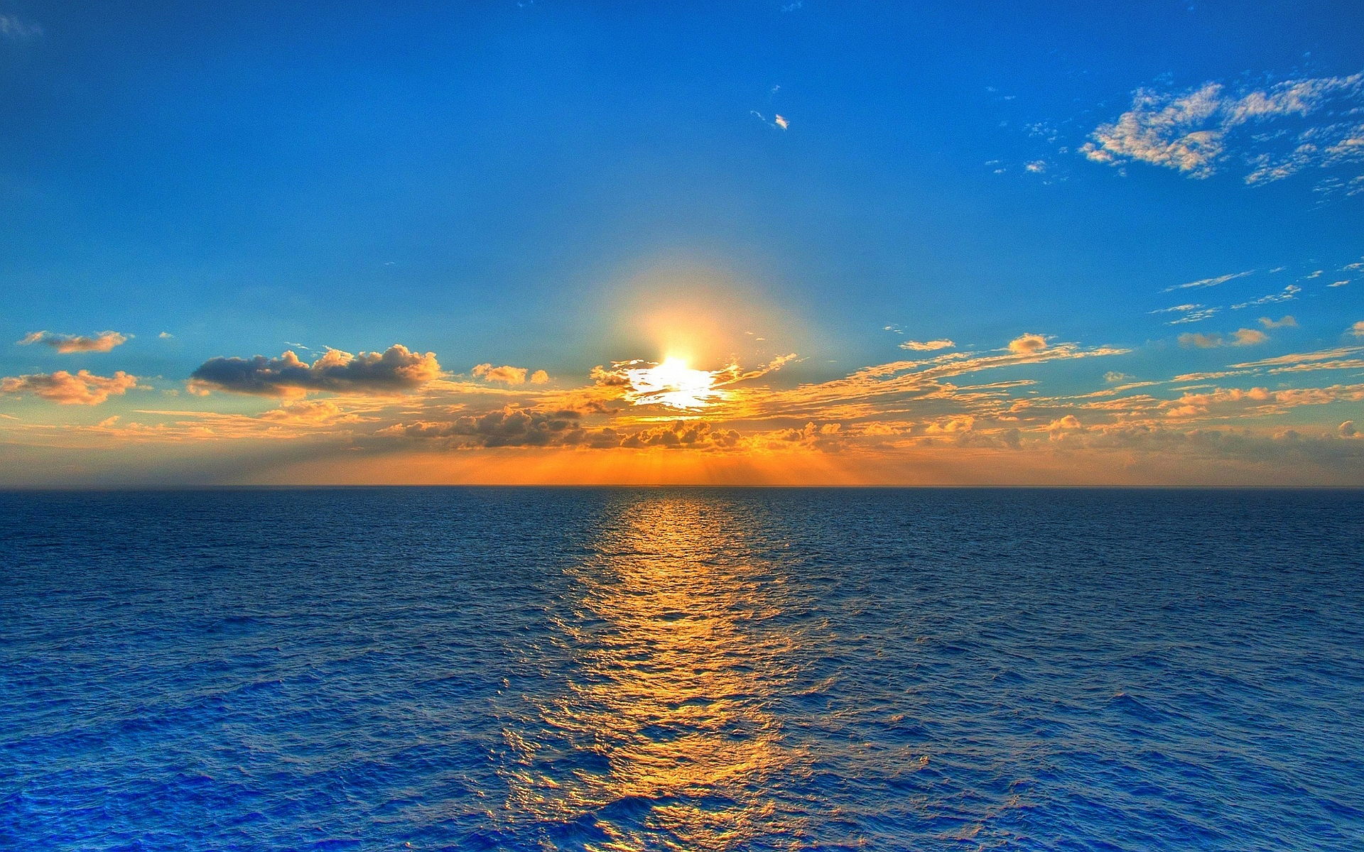
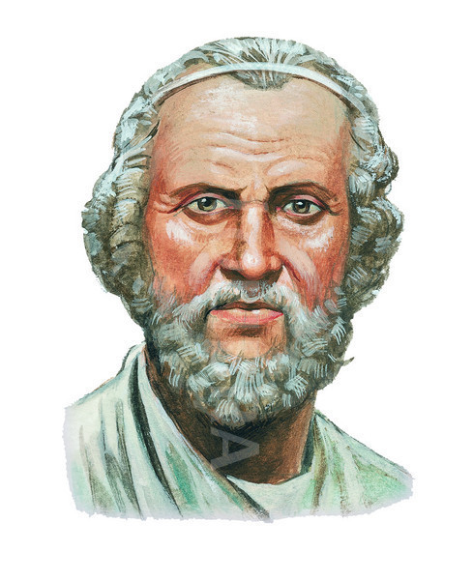
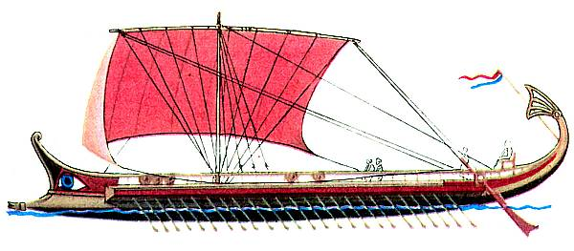
Ομηρική εποχή 1100 – 750 π.Χ.

Slide 2
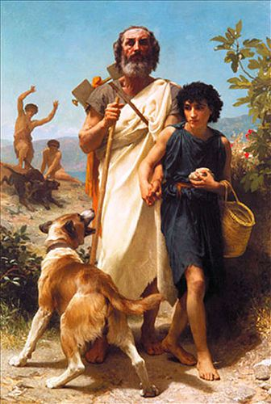
Την παρακμή των μυκηναϊκών κέντρων ακολούθησε περίοδος αναστατώσεων → διαρκεί 3 περίπου αιώνες!
Κύρια πηγή πληροφοριών
→ Ομηρικά έπη!
Ονομάστηκε η περίοδος
και ελληνικός μεσαίωνας
ή σκοτεινοί χρόνοι
→ ως εποχή παρακμής
Όμως σήμερα μιλάμε για περίοδο ανασυγκρότησης και οργανωτικής δημιουργίας.

Slide 3
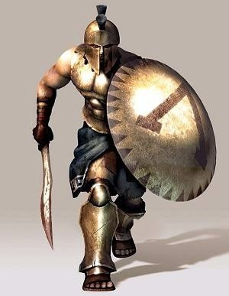
Τι συμβαίνει το 1100 π.Χ.;
Η
κάθοδος
των Δωριέων!

Slide 4
Οι μετακινήσεις 11^{ος} – 9^{ος} αι. π.Χ.
Τέλη 12^{ου} αι. → αραίωση πληθυσμού, απουσία κοινωνικοπολιτικής συγκρότησης
1.100 π.Χ. → Κάθοδος Δωριέων
Απουσία αντίστασης → διευκολύνει την επικράτηση των Δωριέων → ανακατατάξεις στον ελλαδικό πληθυσμό → μεταναστευτικό ρεύμα προς τη Μ. Ασία (α΄ αποικισμός)

Slide 5
Οι Δωριείς μετακινούνται από τη Βόρεια προς τη Νότια Ελλάδα!

Slide 6
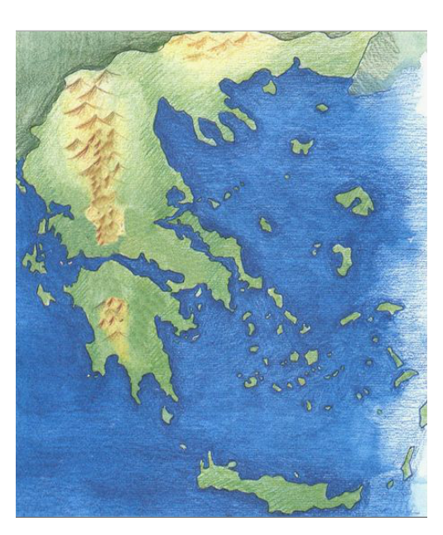
Γιατί;
… ή κινδύνευαν από άλλους λαούς
… ή αναζητούσαν καλύτερες συνθήκες ζωής

Slide 7
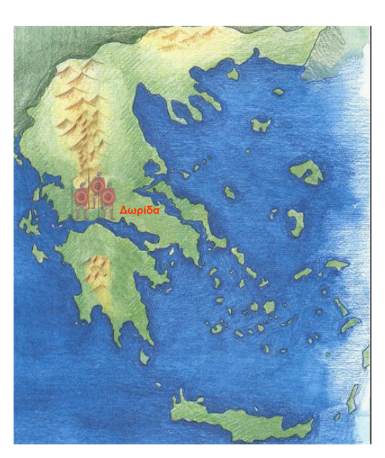
Οι πρώτες εγκαταστάσεις τους ήταν στην περιοχή της Πίνδου, στη Φθιώτιδα και στην περιοχή νότια του Ολύμπου και της Όσσας. Μετά πήγαν στη Δωρίδα… (περιοχή που «βαφτίστηκε» έτσι από τους Δωριείς)

Slide 8
Και στη συνέχεια κατηφόρισαν στην Πελοπόννησο. Μια από τις ισχυρότερες ομάδες εγκαταστάθηκε στη Λακωνία. Ήταν στρατιωτική επιχείρηση υποταγής των Αχαιών.

Slide 9
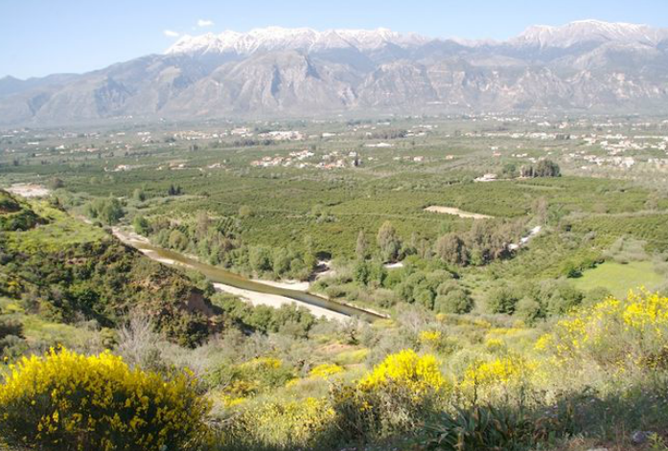
Η κοιλάδα του ποταμού Ευρώτα

Slide 10
Ταξινόμηση των Δωριέων
Βόρειοι |  | Νότιοι
Μακεδνοί | Ηπειρώτες | Υλλείς | Πάμφυλοι | Δυμάνες
Ορέστες Μακεδόνες Ελιμιώτες Μάγνητες | Άβαντες Αφείδαντες Χάονες Βυλλίονες Δέξαροι Παραυαίοι Θεσπρωτοί Κασσωπαίοι Μολοσσοί Σελλοί Τυμφαίοι Παρωραίοι Αίθικες Τάλαρες Αθαμάνες Αμφιλόχοι | Αργείοι Κορίνθιοι Μεγαρείς Ρόδιοι Κώοι Αλικαρνασσείς Λευκάδιοι Άμβρακες Κερκυραίοι Συρακόσιοι Γελώοι Ακραγαντίνοι Σελινούντιοι | Σπαρτιάτες Κρήτες Θηραίοι Κυρηναίοι Κνίδιοι Ταραντίνοι | Μεσσήνιοι

Slide 11
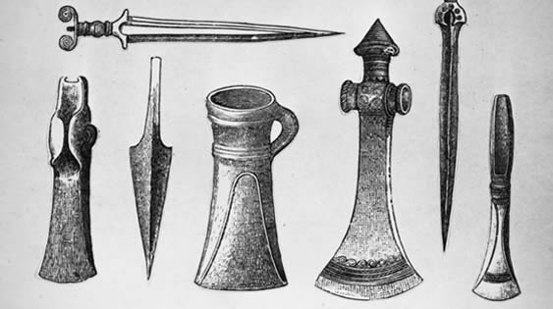
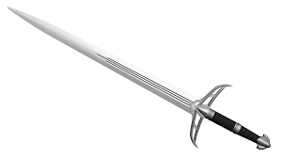
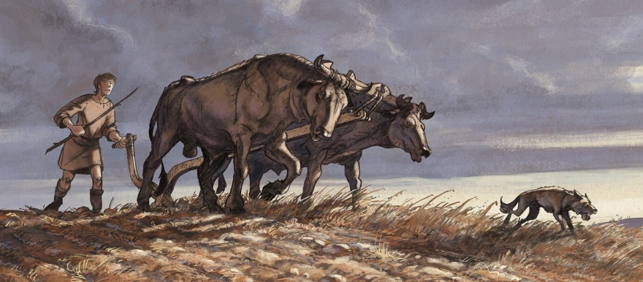
Μια νέα εποχή ξεκινά…
Η
Εποχή
του Σιδήρου!

Slide 12
Α΄ ελληνικός αποικισμός
11^{ος} – 9^{ος} αι.π.Χ.

Slide 13
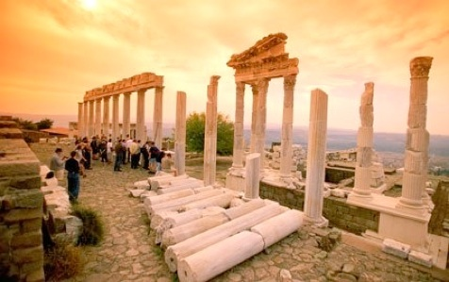
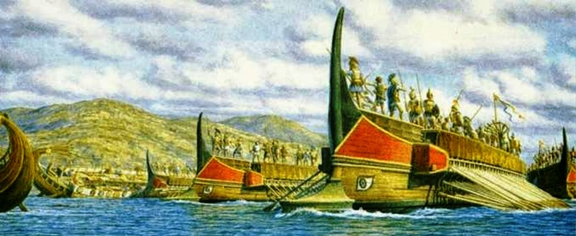
Τι σημαίνει «αποικία»;
Είναι η πόλη που ιδρύεται σε ξένη χώρα από ανθρώπους που εγκαταλείπουν την πατρίδα τους.
Ετυμολογία: ἀπό (= μακριά) + οἰκῶ (= κατοικῶ)

Slide 14
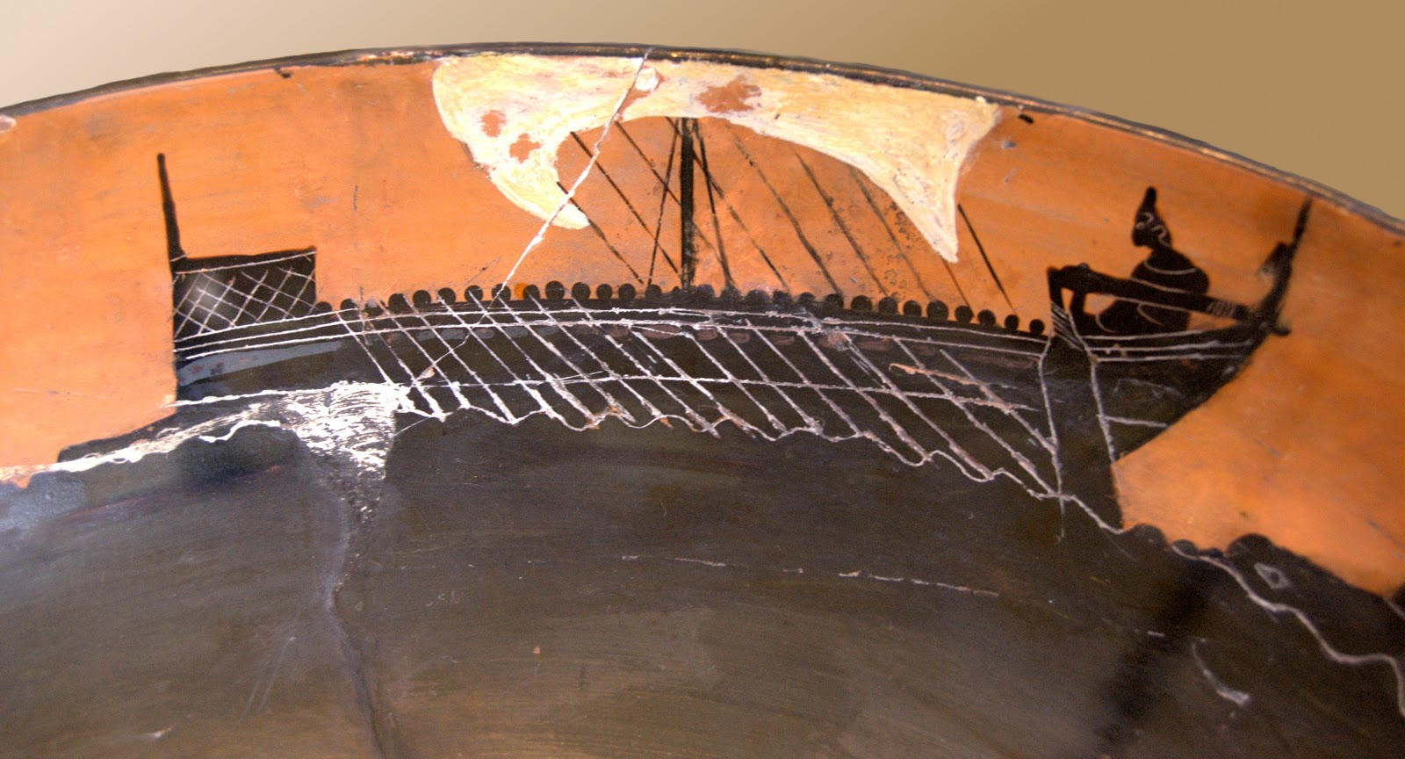

Slide 16
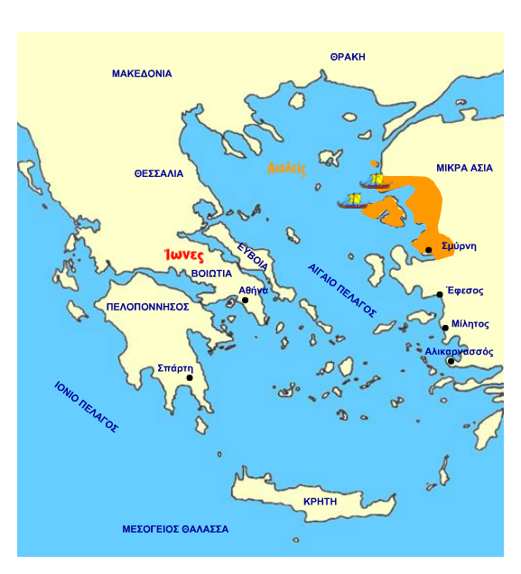
Αιολείς
από Θεσσαλία
προς
ΒΑ Αιγαίο,
Τένεδο,
Λέσβο
και τα αντίστοιχα μικρασιατικά
Παράλια

Slide 17
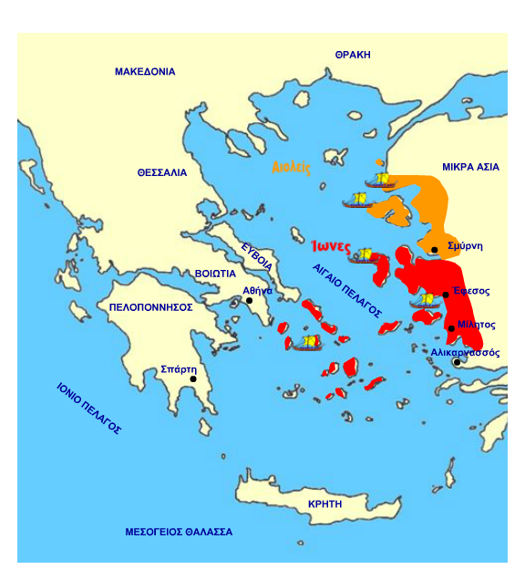
Ίωνες
από βορειοανατολική Πελοπόννησο, Αττική και Εύβοια προς Σάμο, Χίο και τις αντίστοιχες ακτές της Μ. Ασίας
→ ίδρυση 12 νέων πόλεων που συγκρότησαν το
«Κοινόν Ιώνων»,
το Πανιώνιο, μια θρησκευτική ένωση
με κέντρο το
ιερό του Ποσειδώνα στο ακρωτήριο της Μυκάλης

Slide 18
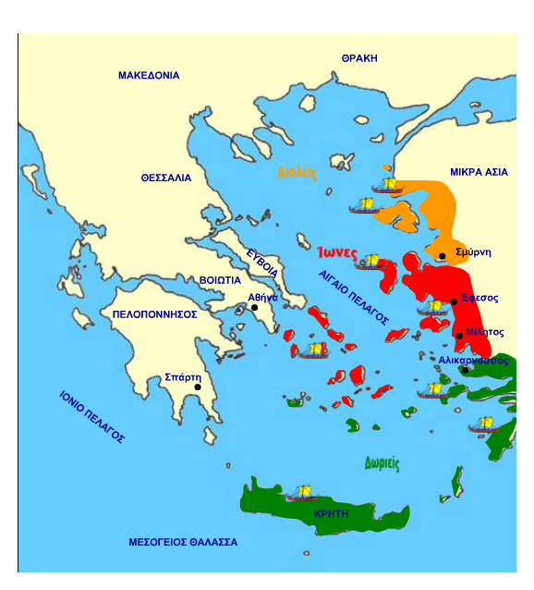
Δωριείς
…από Λακωνία και Αργολίδα προς
Μήλο, Θήρα, Κρήτη, Δωδεκάνησα και τις ακτές της Μ. Ασίας
→ ίδρυση της
Δωρικής Εξάπολης
Ιαλυσός, Κάμιρος, Λίνδος, Κως, Κνίδος, Αλικαρνασσός
με κέντρο το
ιερό του Απόλλωνα στο Τριόπιο ακρωτήριο της Κνίδου

Slide 20
Μετανάστευση ελληνικών φύλων

Slide 21
Αποτελέσματα μετακινήσεων ελληνικών φύλων
Πολλοί από τους παλιούς κατοίκους έχασαν την περιουσία τους κι έγιναν δούλοι
Ο μυκηναϊκός πολιτισμός σταμάτησε ν’ αναπτύσσεται
Πολλοί αναγκάστηκαν να φύγουν από τον τόπο τους.

Slide 26
Η μετανάστευση δεν έγινε οργανωμένα ούτε πάντα ειρηνικά.

Slide 28
Αποτελέσματα α΄ ελληνικού αποικισμού
Οι Έλληνες ήρθαν σε επαφή με άλλους λαούς
Αναπτύχθηκε
το εμπόριο
Το πιο σημαντικό όμως ήταν ότι…

Slide 29
Το Αιγαίο γίνεται
ελληνική θάλασσα!

Slide 30
Οικονομική, κοινωνική και πολιτική οργάνωση των ομηρικών χρόνων

Slide 31
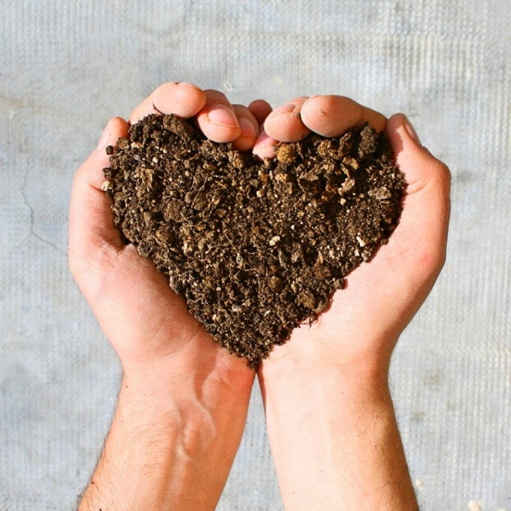
Οικονομία
Κύρια πηγή ανάπτυξης: η γη!
Κλειστή αγροτική οικονομία

Slide 32
Ο ομηρικός «οίκος»
Τι είναι ο οίκος; Η λέξη αποδίδεται πολλές φορές με τον όρο “οικογένεια”. Όμως η απόδοση αυτή είναι πολύ στενή και θα μπορούσε να οδηγήσει σε εσφαλμένα συμπεράσματα.
Ο οίκος, ακόμη και από την άποψη του αριθμού των ανθρώπων, είναι κάτι πολύ περισσότερο από οικογένεια με τη σημερινή σημασία της λέξης (δηλαδή, την ομάδα που αποτελείται από τους γονείς και τα παιδιά, την «πυρηνική» οικογένεια)...
Αλλά περιλαμβάνει επίσης όλα εκείνα τα άτομα - είτε πρόκειται για ελεύθερους είτε για δούλους - τα οποία εξαρτώνται άμεσα από τον επικεφαλής του οίκου (όλους εκείνους τους υπηρέτες στους οποίους έχουν ανατεθεί τα πολλά και διάφορα καθήκοντα που απαιτούνται από την οικονομική ζωή του οίκου...). Με άλλα λόγια, ο οίκος με την καθαρά «ανθρώπινη» μορφή του δεν είναι ένας θεσμός που βασίζεται αποκλειστικά και μόνο στη συγγένεια.
Ωστόσο η έννοια του οίκου καλύπτει πολύ περισσότερα από μιαν απλή ομάδα ανθρώπων. Ο οίκος περιλαμβάνει και περιουσιακά στοιχεία κάθε είδους, τα οποία στην πράξη δεν μπορούν να χωριστούν από την ανθρώπινη ομάδα, αφού εξασφαλίζουν την υλική της ύπαρξη.
Επομένως η γη, τα κτίρια, τα ζώα, τα κάθε είδους αποθέματα, ο εξοπλισμός και ούτω καθεξής αποτελούν όλα μέρος του οίκου.
Μ.Μ. Austin, P. Vidal-Naquet, Οικονομία και κοινωνία στην αρχαία Ελλάδα, μτφ. Τ. Κουκουλιός, Δαίδαλος, Αθήνα 1998, σελ. 67

Slide 33
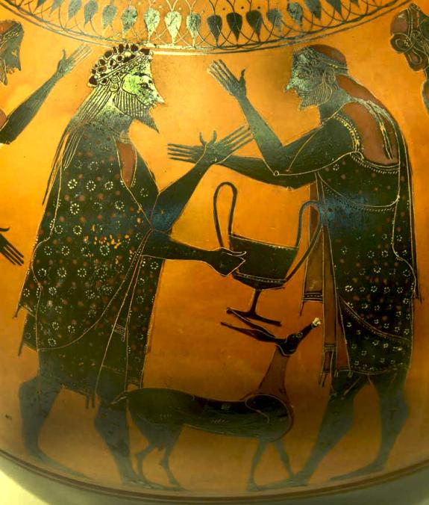
Τι γινόταν όταν υπήρχε έλλειψη αγαθών;
…περιορισμένο ανταλλακτικό εμπόριο μεταξύ οίκων
…ανταλλαγή δώρων
…πόλεμος
…πειρατεία

Slide 34
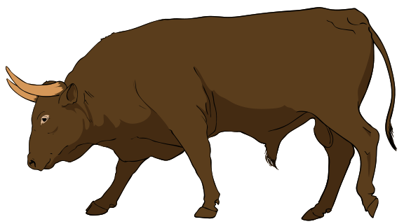
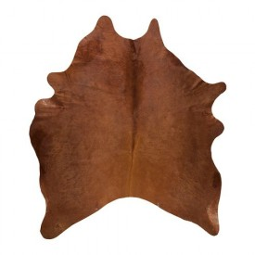
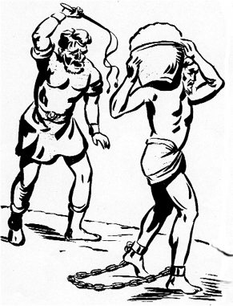
Ποια ήταν τα μέτρα αναφοράς για την αξιολόγηση των ανταλασσόμενων αγαθών στο ανταλλακτικό εμπόριο;
βόδια
δέρματα
μέταλλα
δούλοι

Slide 35
Το εξωτερικό εμπόριο εκείνη την εποχή γινόταν από τους…
Κυρίως για προμήθεια μετάλλων
και δούλων!
… Φοίνικες!

Slide 36
Κοινωνία

Slide 37
Κοινωνία Γεωμετρικών Χρόνων
Βασιλιάς
Άριστοι
Πλήθος
Δημιουργοί
Δούλοι

Slide 38
Πολιτική οργάνωση
Τα φυλετικά κράτη
Οι νέες κοινότητες που δημιουργούνται είναι φυλετικές και κάθε φύλο αποτελεί ένα κράτος.
Το φύλο διαιρείται σε φυλές, φατρίες και γένη.
Φυλετικά κράτη μπορεί να δημιουργηθούν
και από τη διάσπαση ενός φύλου
ή από την ένωση φυλών του ιδίου φύλου.
Η μόνιμη εγκατάσταση των φύλων με σαφή εδαφικά όρια των κρατών τους θα ολοκληρωθεί τον 9^{ο} π.Χ. αιώνα.

Slide 39
Αρχηγός του φυλετικού κράτους είναι ο βασιλιάς, ο οποίος εκλέγεται από τη συνέλευση των πολεμιστών, ενώ αργότερα γίνεται κληρονομικός.
Γύρω του υπάρχει ένα συμβούλιο αρχηγών φυλών, οι οποίοι αργότερα θα συγκροτήσουν την τάξη των ευγενών.
Το συμβούλιο απλά εκφράζει τη γνώμη του, ενώ ο βασιλιάς αποφασίζει μόνος του και αν το κρίνει σκόπιμο ανακοινώνει τις αποφάσεις τους στη συνέλευση των πολεμιστών.
Ο βασιλιάς είναι παράλληλα και αρχιστράτηγος και γι’ αυτό εκλέγεται βασιλιάς ο ικανότερος πολεμιστής.
Δεν του αποδίδονται θεϊκές ιδιότητες, όπως στην Ανατολή και η εξουσία του αμφισβητείται συχνά από τους ευγενείς, όταν είναι ανίκανος στρατιωτικά.

Slide 40
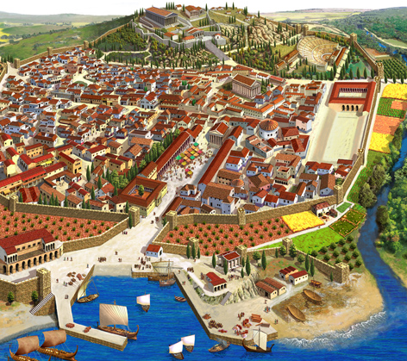
Με τη δημιουργία
της πόλης-κράτους (8^{ος} π.Χ. aι.)
η βασιλεία θα καταργηθεί
και την εξουσία θα αναλάβουν
οι ευγενείς,
το συμβούλιο των οποίων θα εξελιχθεί σε Βουλή,
ενώ η συνέλευση των πολεμιστών σε Εκκλησία του Δήμου.
Τα στοιχεία των πολιτικών θεσμών
που θα αναπτυχθούν αργότερα στις ελληνικές πόλεις
και θα οδηγήσουν στο πολίτευμα της δημοκρατίας, συνυπάρχουν στην πολιτική συγκρότηση
των φυλετικών κρατών.

Slide 41
Η … τέχνη !

Slide 50
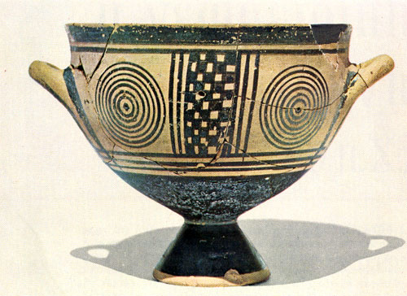
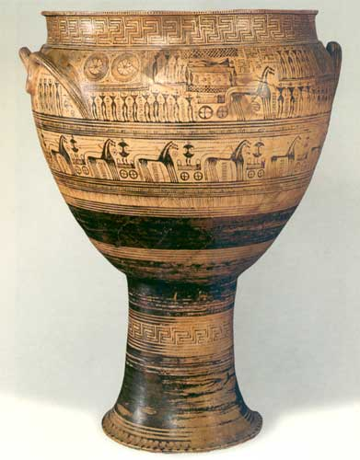

Slide 53
Θέλεις να ζωγραφίσεις κι εσύ ένα γεωμετρικό αγγείο; Πάτα πάνω στην εικόνα!

Slide 54
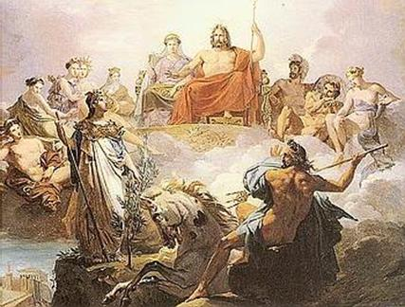
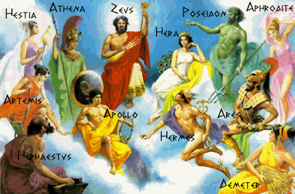
Την ομηρική εποχή διαμορφώθηκαν τα πρώτα ιερά... που σταδιακά απέκτησαν πανελλήνιο χαρακτήρα. Έτσι έχουμε το ολυμπιακό δωδεκάθεο.

Slide 60
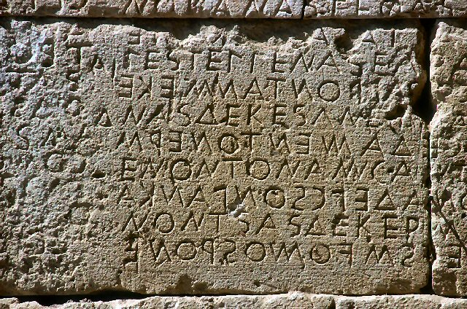
«βουστροφηδόν»
Βουστροφηδόν είναι τρόπος γραφής με εναλλασσόμενη φορά. Ο όρος χρησιμοποιήθηκε αρχικά από τους αρχαίους Έλληνες για να περιγράψουν την ιδιάζουσα αρχαϊκή ελληνική γραφή που φαίνεται να εγκαταλείφθηκε τον 7ο με 6ο π.Χ. αι.
Η λέξη προέρχεται από αρχαίο ελληνικό επίρρημα που σημαίνει κίνηση όμοια με εκείνη του βοδιού, όταν σέρνει το αλέτρι, ή της σαΐτας κατά την ύφανση στον αργαλειό. Η φορά αυτής της γραφής άλλαζε κατά στίχο. Έτσι, η μια γραμμή (στίχος) είναι γραμμένη από δεξιά προς αριστερά, η επόμενη από αριστερά προς δεξιά, η επόμενη από δεξιά προς αριστερά κ.ο.κ.
Αρχαία ελληνική επιγραφή
γραμμένη βουστροφηδόν
που βρέθηκε στην Κρήτη.

Slide 61
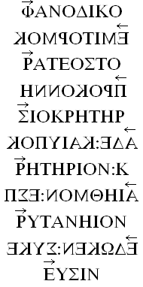
Γραφή σε βουστροφηδόν | Κείμενο με κανονικό τρόπο γραφής
 | ΦΑΝΟΔΙΚΟ ΕΜΙΤΟΡΜΟΚ ΡΑΤΕΟΣΤΟ ΠΡΟΚΟΝΝΗ ΣΙΟΚΡΗΤΗΡ ΑΔΕ:ΚΑΙΥΠΟΚ ΡΗΤΗΡΙΟΝ:Κ ΑΙΗΘΜΟΝ:ΕΣΠ ΡΥΤΑΝΗΙΟΝ ΕΔΩΚΕΝ:ΣΥΚΕ ΕΥΣΙΝ | Φανοδίκο ἐμὶ τὀρμοκ- ράτεος το͂ Προκοννη- σίο κρητῆρ- α δὲ καὶ ὐποκ- ρητήριον κ- αὶ ἠθμὸν ἐς π- ρυτανήιον ἔδωκεν Συκε- εῦσιν.
Η επιγραφή λέει: «Είμαι [η στήλη] του Φανοδίκου [υιού] του Ερμοκράτους από την Προκόννησο [ο οποίος] δώρισε έναν κρατήρα και μια βάση κρατήρα και ένα στραγγιστήρι στο Πρυτανείο των Σιγειέων».

Slide 63
Kι άλλες ερωτήσεις
Πότε αρχίζει η ελληνική ιστορία;
Ποιο ρόλο έπαιξε ο τόπος στην οικονομία και την πολιτική οργάνωση των Ελλήνων;
Ποιοι παράγοντες καθόρισαν τη δημιουργία του «ελληνικού θαύματος»;
Σε ποιες περιόδους διακρίνουμε την αρχαία ελληνική ιστορία;
Ποια ιστορική περίοδο ονομάζουμε Ομηρική εποχή και για ποιο λόγο;
Γιατί η ομηρική εποχή χαρακτηρίστηκε ως ελληνικός μεσαίωνας;
Ποια τα χαρακτηριστικά της ομηρικής εποχής;
Που οφείλεται η επικράτηση των Δωριέων;
Ποια τα αποτελέσματα της επικράτησης των Δωριέων;
Ποιος ήταν ο ρόλος του πλήθους, των δημιουργών και των δούλων στο πλαίσιο λειτουργίας του ομηρικού ≪οίκου≫;
Πώς ήταν οικονομικά οργανωμένος ένας «οίκος» την ομηρική εποχή;
Ποιος ήταν ο ρόλος του βασιλιά στην ομηρική εποχή και από ποια όργανα περιορίζονταν οι εξουσίες του;
Πώς δημιουργήθηκαν τα ομηρικά έπη και ποιο ήταν το περιεχόμενό τους;
Ποια είναι τα βασικά γνωρίσματα της θρησκείας και της τέχνης της ομηρικής εποχής;
Ποια είναι τα σημαντικότερα επιτεύγματα του πολιτισμού της ομηρικής εποχής στον χώρο των γραμμάτων;

Slide 64
Ιστορικοί Όροι
Να εξηγήσετε τους ακόλουθους ιστορικούς όρους:
ομηρική εποχή, ελληνικός μεσαίωνας ή σκοτεινοί χρόνοι,
πρώτος ελληνικός αποικισμός -Πανιώνιο, βασιλιάς (ομηρικών κοινωνιών),
βουλή γερόντων (ομηρικών κοινωνιών), δημιουργοί αλφαβητική γραφή, ραψωδοί, γεωμετρική τέχνη

